Slide 2
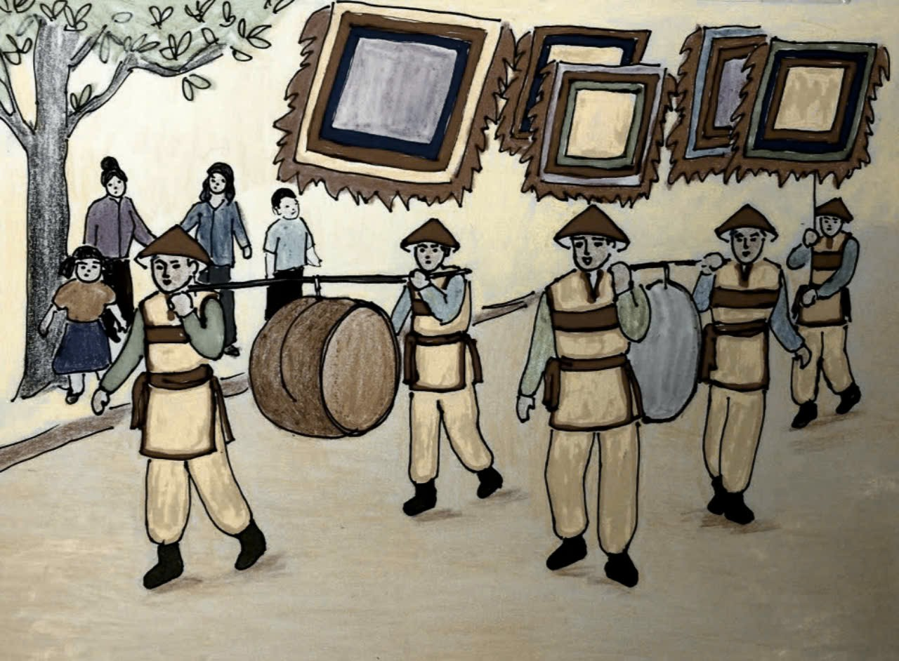
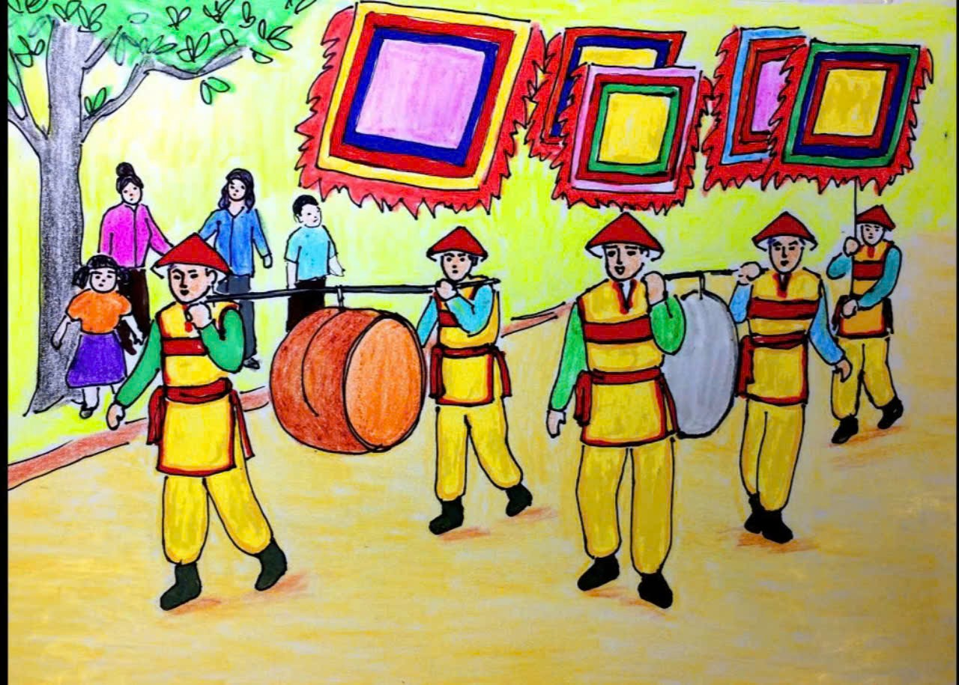
Em có nhận sét gì vế 2 bức tranh sau?
Tranh 1
Tranh 2

Slide 3
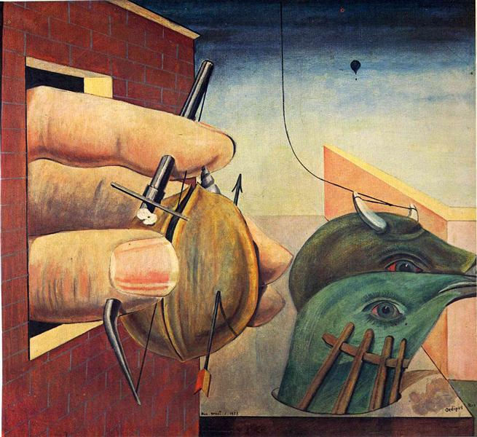
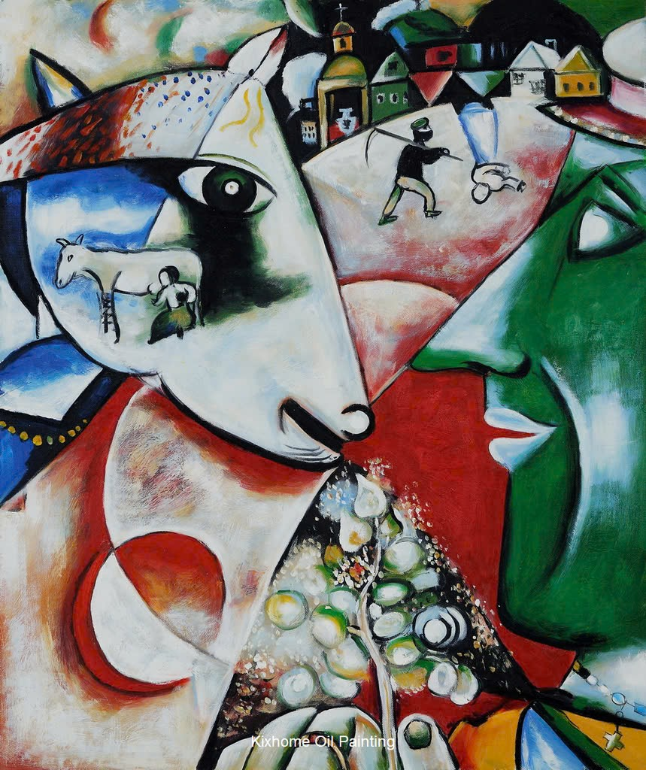
Em hãy nhận xét về màu sắc trong 2 hình sau?
Hình 1
Hình 2

Slide 4
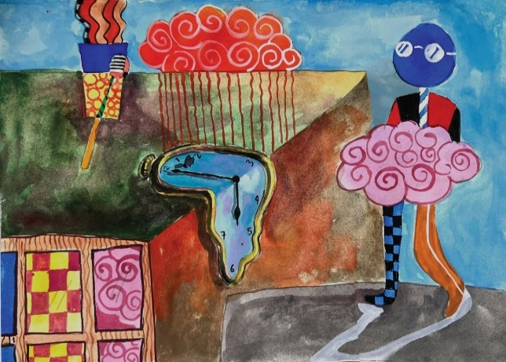
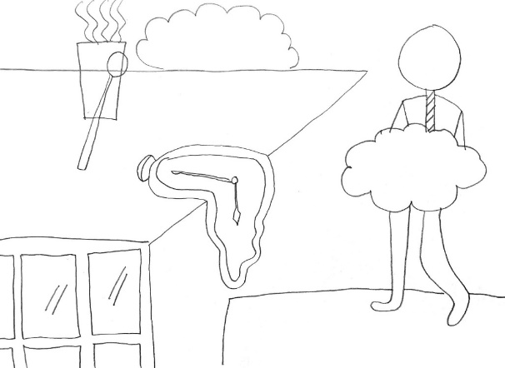
Em hãy sắp xếp lại và đạt tên cho các bước vẽ theo thứ tự tương ứng với các hình A,BC ?
Màu xanh dương, màu đỏ, màu đen, màu nâu, màu vàng, màu hồng, màu cam đất,….
Hình A
Hình C
Hình B
Bước 1: Vẽ màu điều chỉnh màu sắc cho phù hợp
Bước 2: Chỉnh sửa hình vẽ, vẽ thêm hình ảnh cho sinh động
Bước 3: Lựa chọn màu sắc

Slide 5


Màu xanh dương, màu đỏ, màu đen, màu nâu, màu vàng, màu hồng, màu cam đất,….
Hình C
Hình A
Hình B
Bước 1:(C) Chỉnh sửa hình vẽ, vẽ thêm hình ảnh cho sinh động
Bước 2: (A) Lựa chọn màu sắc
Bước 3: (B) Vẽ màu, điều chỉnh màu sắc cho phù hợp

Slide 6

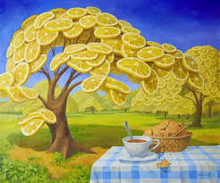

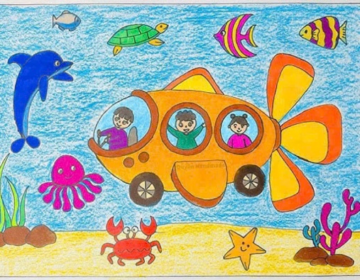
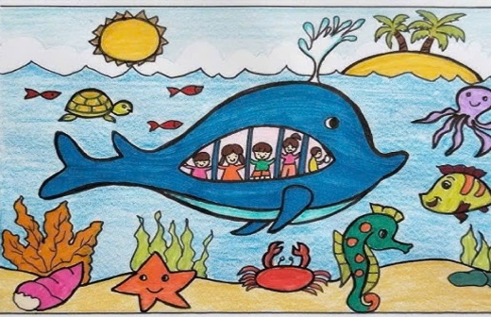



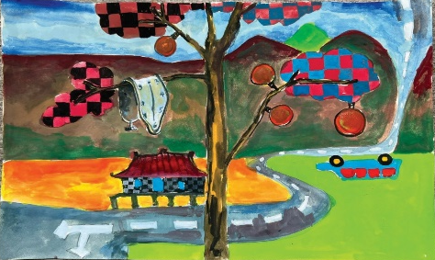
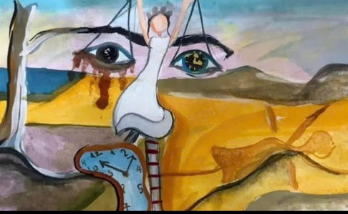
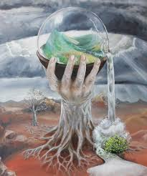

Bài tham khảo

